Slide 1
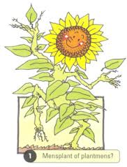
Bst 3 Stengels

Slide 2
Animatie stengel
Animatie stengel (groot)
Theorie bouw stengel (groot)

Slide 3
Functies van stengels
Water opnemen
Voedingsstoffen vervoeren
Stevigheid verlenen

Slide 4
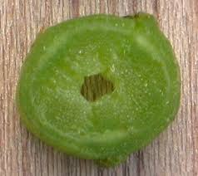
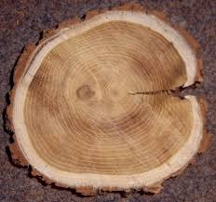
Houtachtige en kruidachtige stengels
Kruidachtig houtachtig (bomen en struiken)

Slide 5
Soorten vaten
houtvaten | bastvaten
Vervoer van water en mineralen | Vervoer van water en suiker
Van wortel naar bladeren | Van blad naar wortel
Dode cellen | Levende cellen
Vaatbundel kruidachtige plant

Slide 6
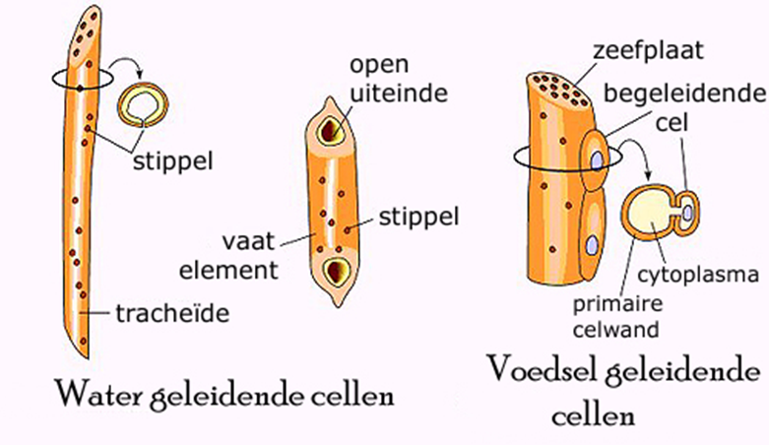
Hout en bastvaten

Slide 7
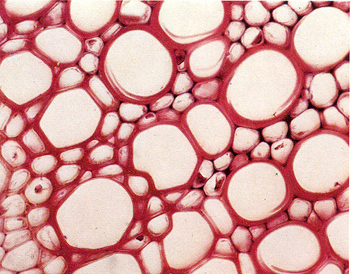
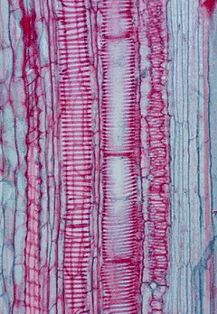
houtvaten

Slide 8
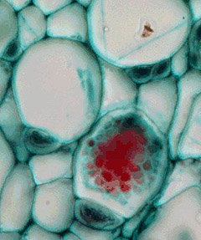
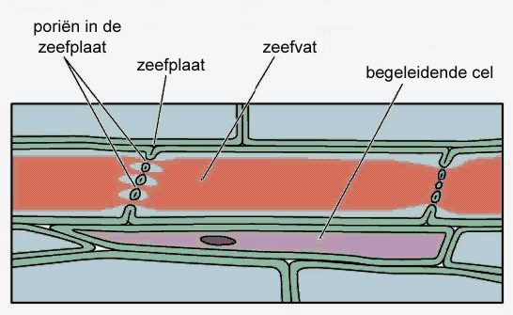
bastvaten

Slide 9
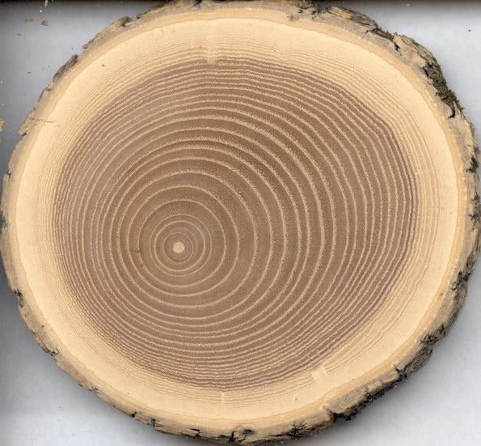
jaarringen
Jaaringen

Slide 10
Dikte groei
Nieuwe hout en bastvaten ontstaan uit cambiumcellen.
Cambium cellen delen zich en worden hout of bastcellen.

